Slide 1

Моя методическая находка
2022

Slide 2

«Будущее должно быть заложено в настоящем.
Это называется планом.
Без него ничего в мире не может быть хорошим.»
Георг Кристоф Лихтенберг.
Разработанная форма календарного планирования предполагает использование педагогами ИКТ. Информационно-коммуникационные технологии в учебно-воспитательном процессе ДОУ – это одна из самых новых и актуальных проблем в педагогике. Введение печатной формы календарного планирования воспитательно-образовательной работы в нашем ОУ — это одна из ступеней повышения уровня квалификации с различными текстовыми редакторами, программами по составлению таблиц и презентаций, поисковыми системами и платформами в сети интернет.

Slide 3

Цель: Организация целостного , непрерывного, содержательного процесса
Задачи:
• осуществление системности и последовательности в организации образовательного процесса
• обеспечение взаимодействия между педагогами ДОУ
• обеспечение выполнения основной образовательной программы дошкольного образования ДОУ
• обогащение, качественное обновление воспитательно-образовательного процесса в ДОУ, повышение его эффективности.

Slide 4
Структура плана и требования к оформлению
Титульный лист
Список группы
Список детей по подгруппам
Режим работы группы на холодный и теплый период года в соответствии с возрастом.
Комплексно-тематическое планирование МБДОУ «Д/С № 3 кп. Горные Ключи Кировского района»
Циклограмма планирования совместной деятельности
Сетка занятий
Комплекс утренней гимнастики (1 младшая группа)
Комплекс оздоровительной гимнастики после сна и закаливающих процедур
Работа по развитию мелкой моторики рук, развитию артикуляции и речевого дыхания.
Игровая деятельность.
Индивидуальная работа с воспитанниками
План работы с родителями
НОД с названием темы занятия, цели и задач, автор и название методического пособия, номер занятия, страница.
Организация и планирование режимных моментов в соответствии с циклограммой.

Slide 5
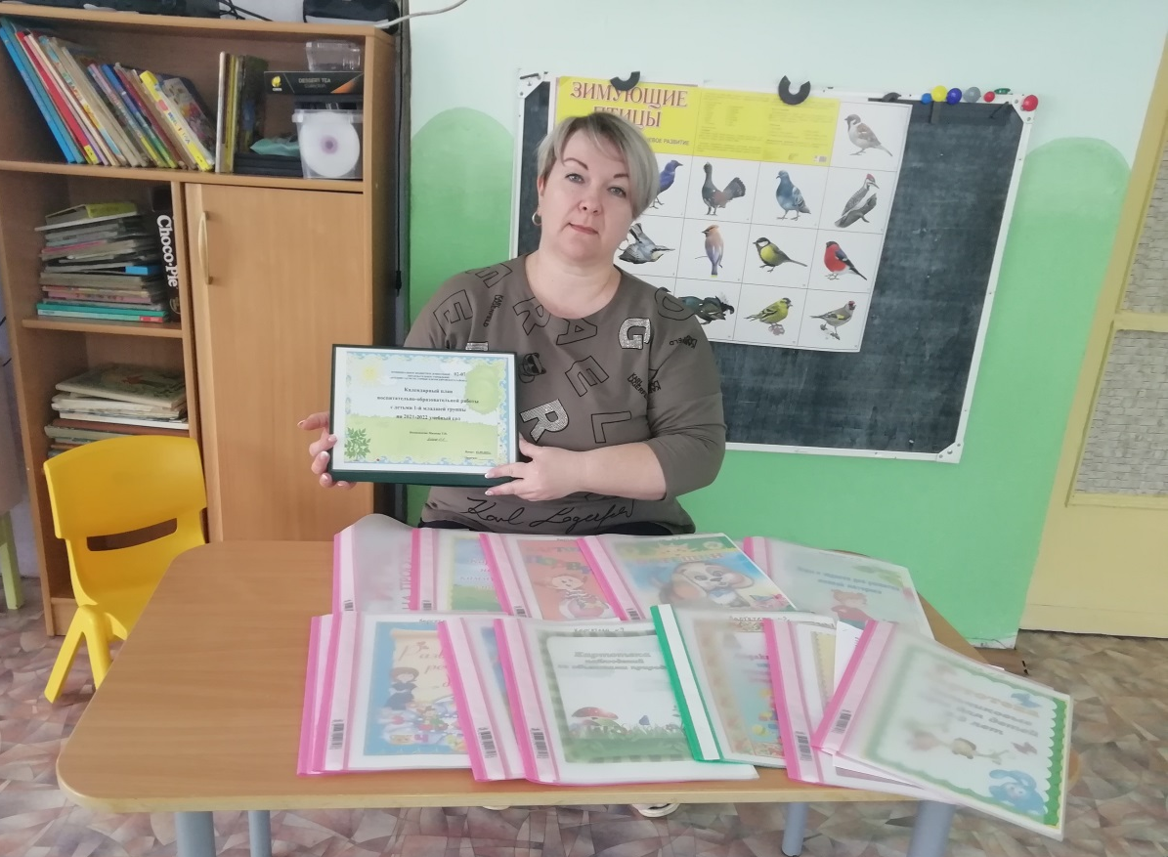
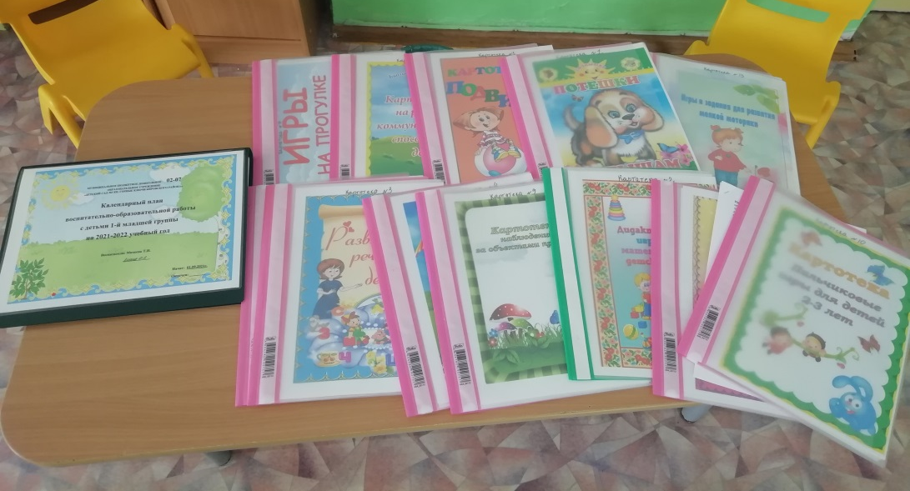
Воспитатель Михеева Татьяна Николаевна
Первая младшая группа

Slide 6
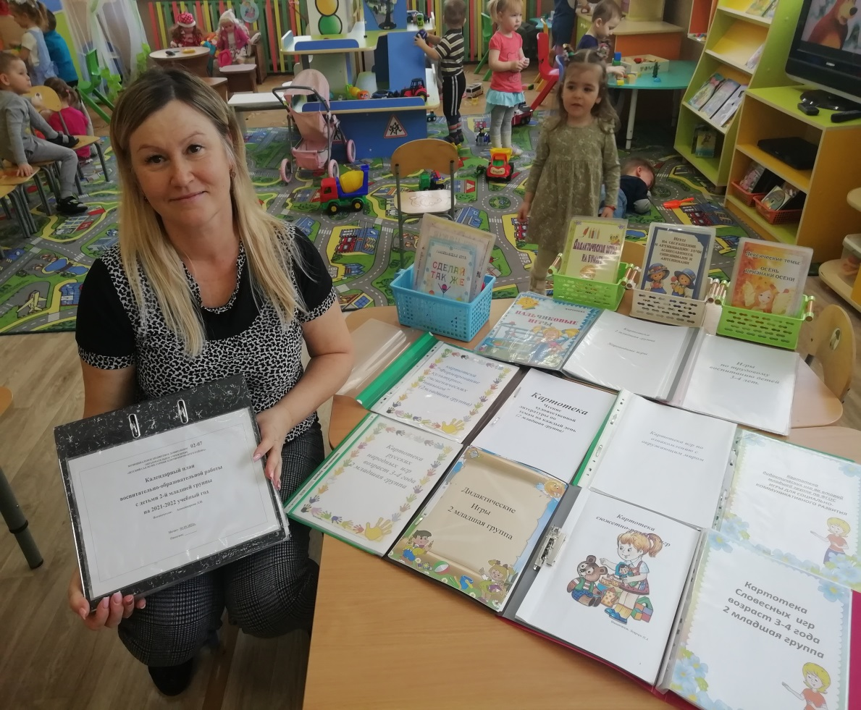
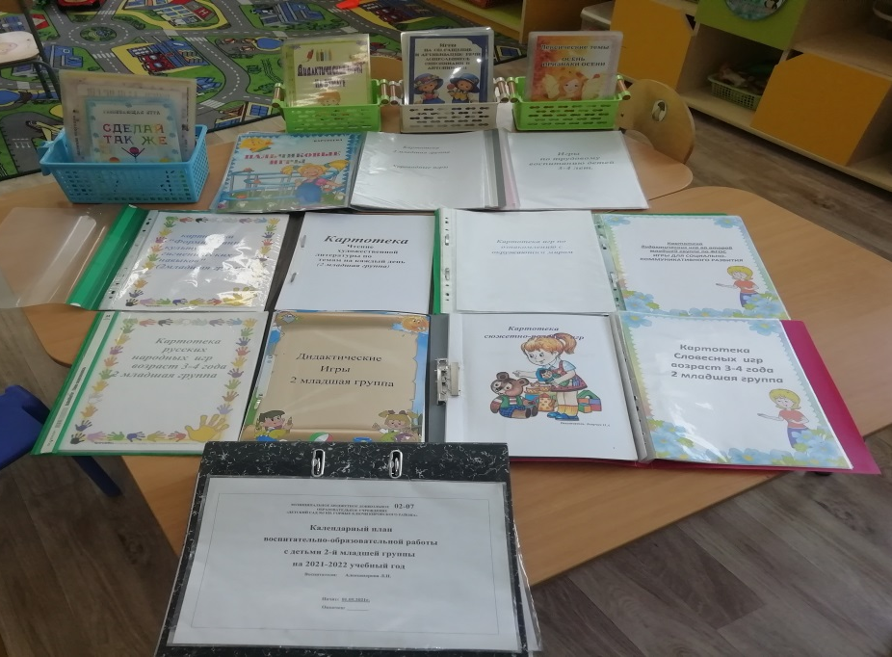
Воспитатель Александрова Лариса Николаевна
Вторая младшая группа

Slide 7
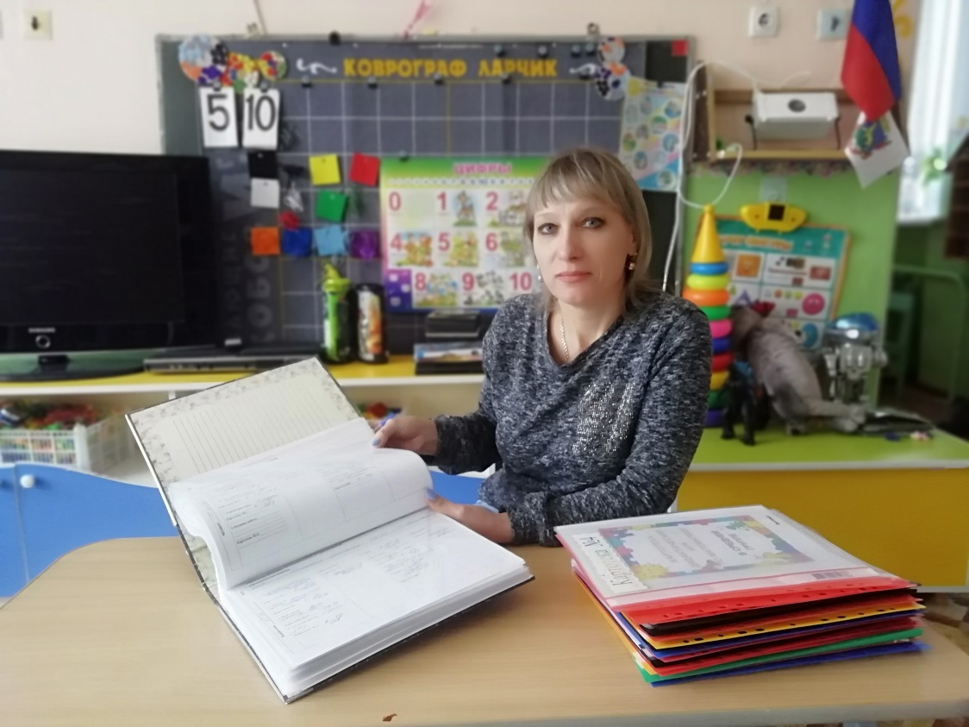
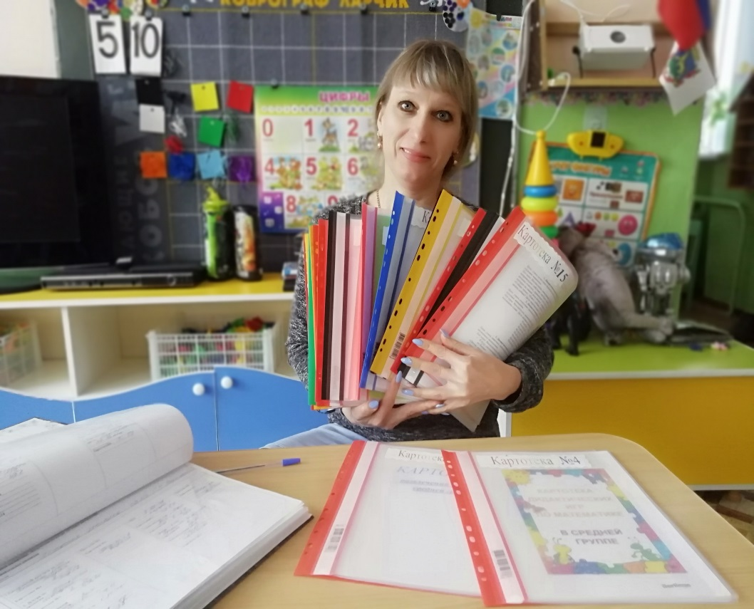
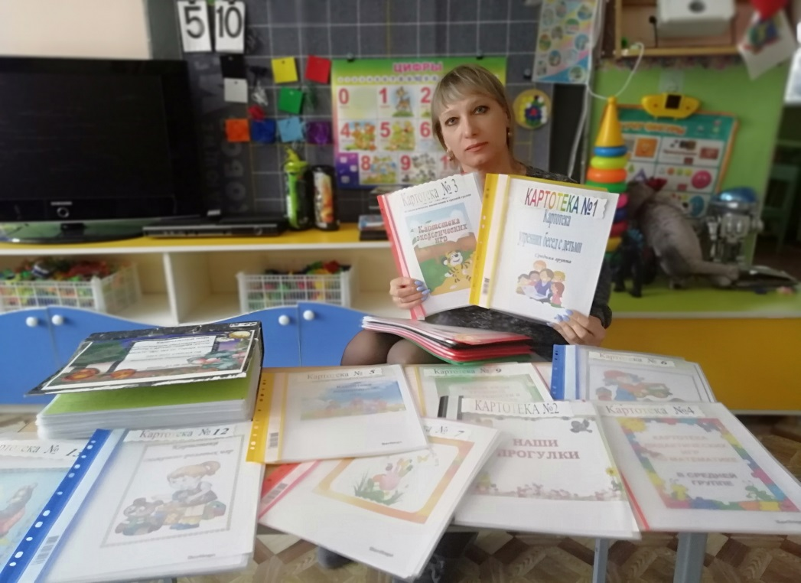
Воспитатель
Головкина Галина Петровна
Средняя группа

Slide 8
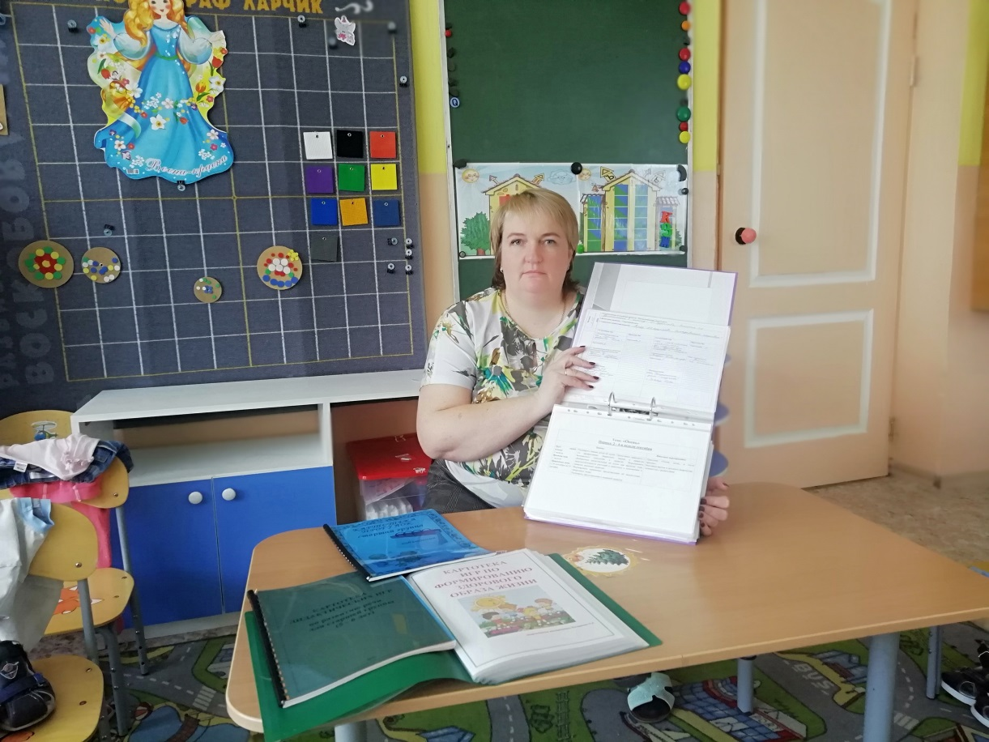
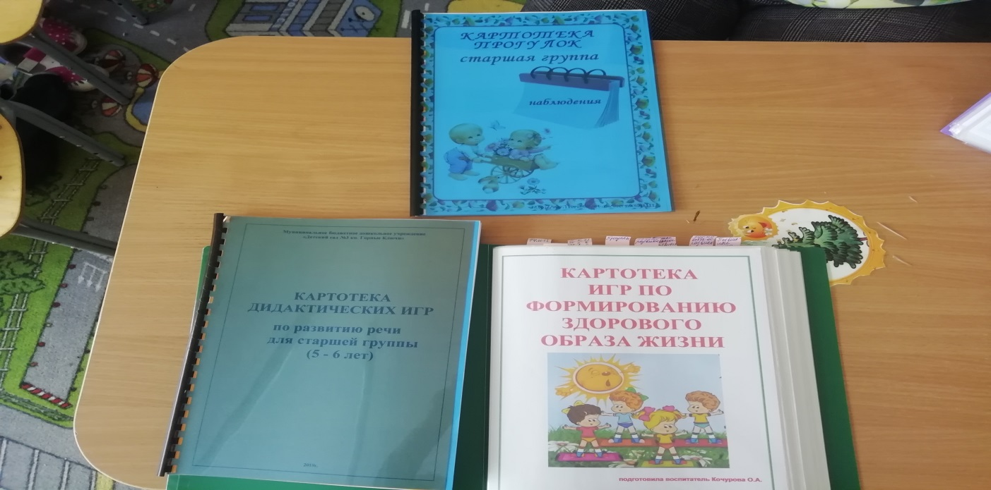
Воспитатель
Боярчук
Наталья Александровна
Старшая группа

Slide 9
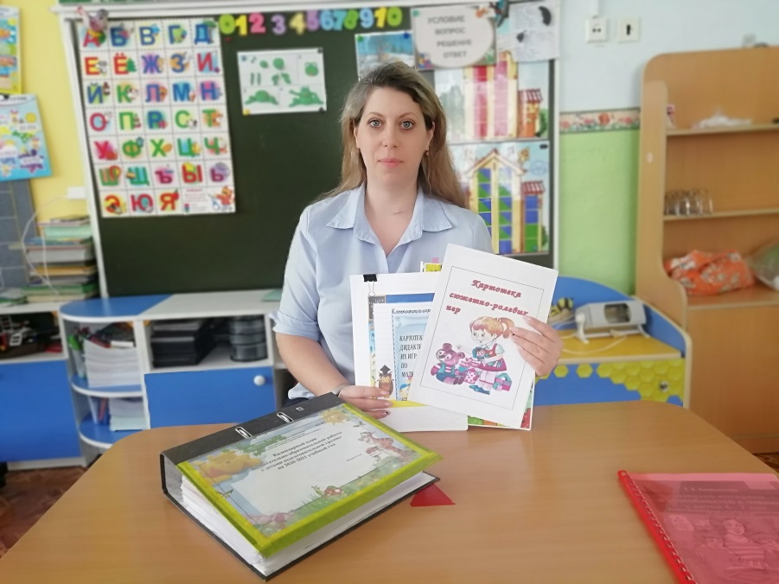
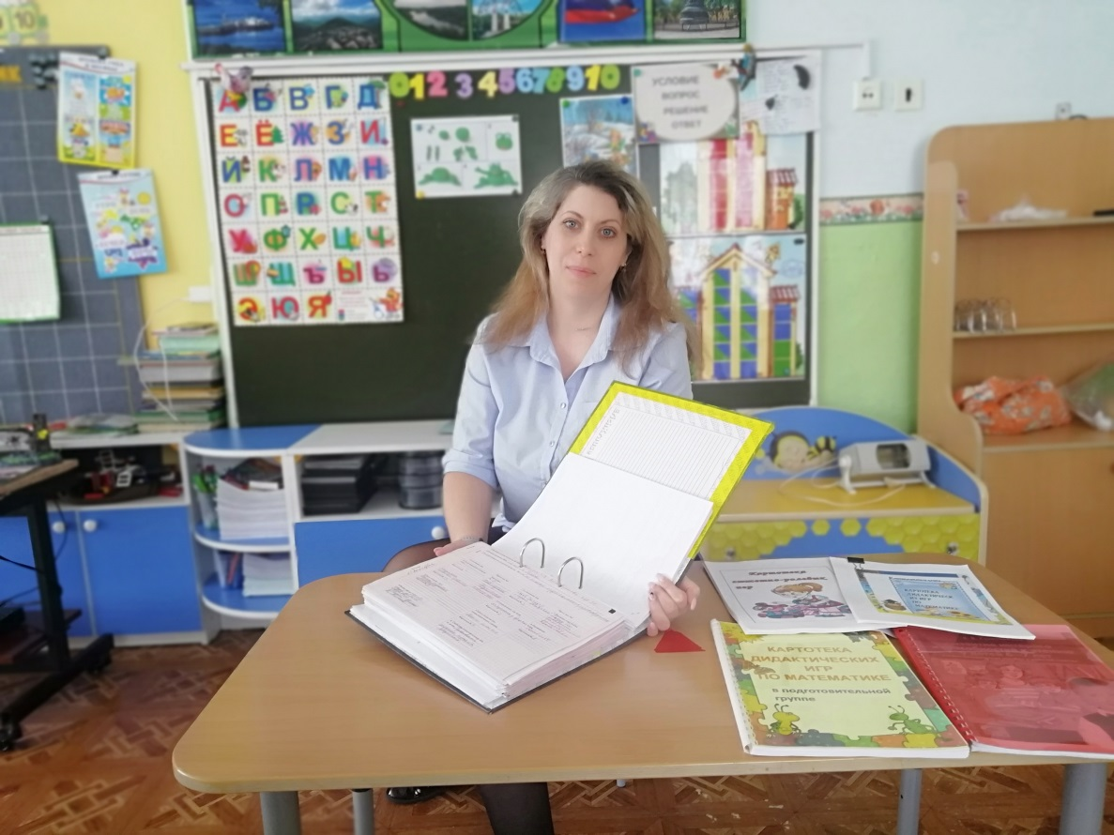
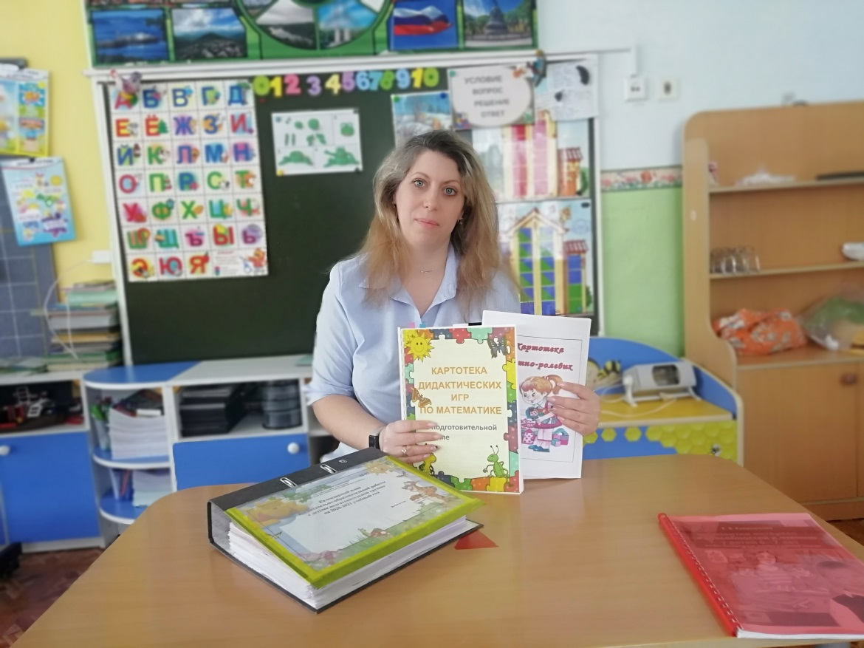
Воспитатель
Кочурова Ольга Александровна
Подготовительная группа

Slide 10
Вывод
Представленная работа ведется в нашем учреждении уже третий учебный год. Не сразу воспитатели приняли и оценили положительные моменты от введения представленной формы ведения календарного плана воспитательно-образовательной работы. Но постепенно педагогический коллектив принял изменения. За этот период педагогами накоплен достаточный объем материала для реализации программы по своей возрастной группе, так и по реализации поставленных задач в основной образовательной программы дошкольного образования ДОУ. И сейчас можно сказать, что данная форма ведения календарного плана очень удобна и эффективна.

Slide 11
Подводя итоги проделанной работы, мы видим, что она даёт положительные результаты, осуществляется системность и последовательность в организации образовательного процесса, обеспечивается взаимодействие между педагогами ДОУ, обеспечивается выполнение основной образовательной программы дошкольного образования ДОУ.

Slide 12
СПАСИБО ЗА ВНИМАНИЕ!

